Slide 1


動漫社
簡介與成果發表
指導老師:吳坤霖

Slide 2
動漫社社團活動:
1.動漫欣賞與分析討論
2.漫畫繪畫技巧教學與練習
3.音樂欣賞

Slide 3




動漫欣賞與分析討論
透過社員們及老師推薦、提議，以投票表決的方式決定要欣賞哪部動漫

Slide 4



秒速五公分
聲之形
~動漫欣賞~
鬼滅之刃

Slide 5




~動漫推薦~
輝夜姬想讓人告白
刀劍神域 愛麗絲計畫
盾之勇者成名錄
五等分的花嫁

Slide 6
漫畫繪畫技巧教學與練習
藉由老師的教學以及練習社員們能更深入的了解動漫繪畫的精髓與意義

Slide 7
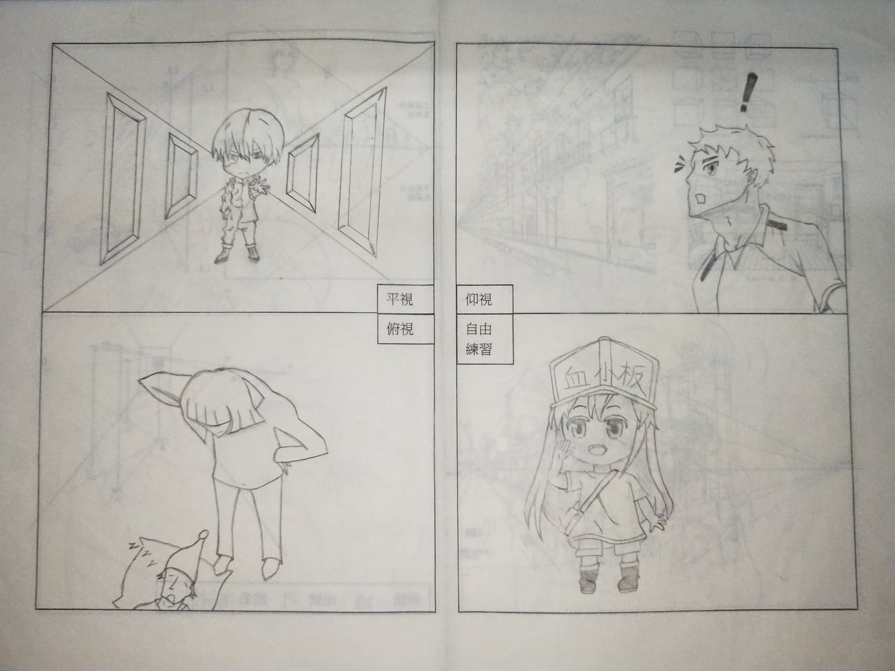
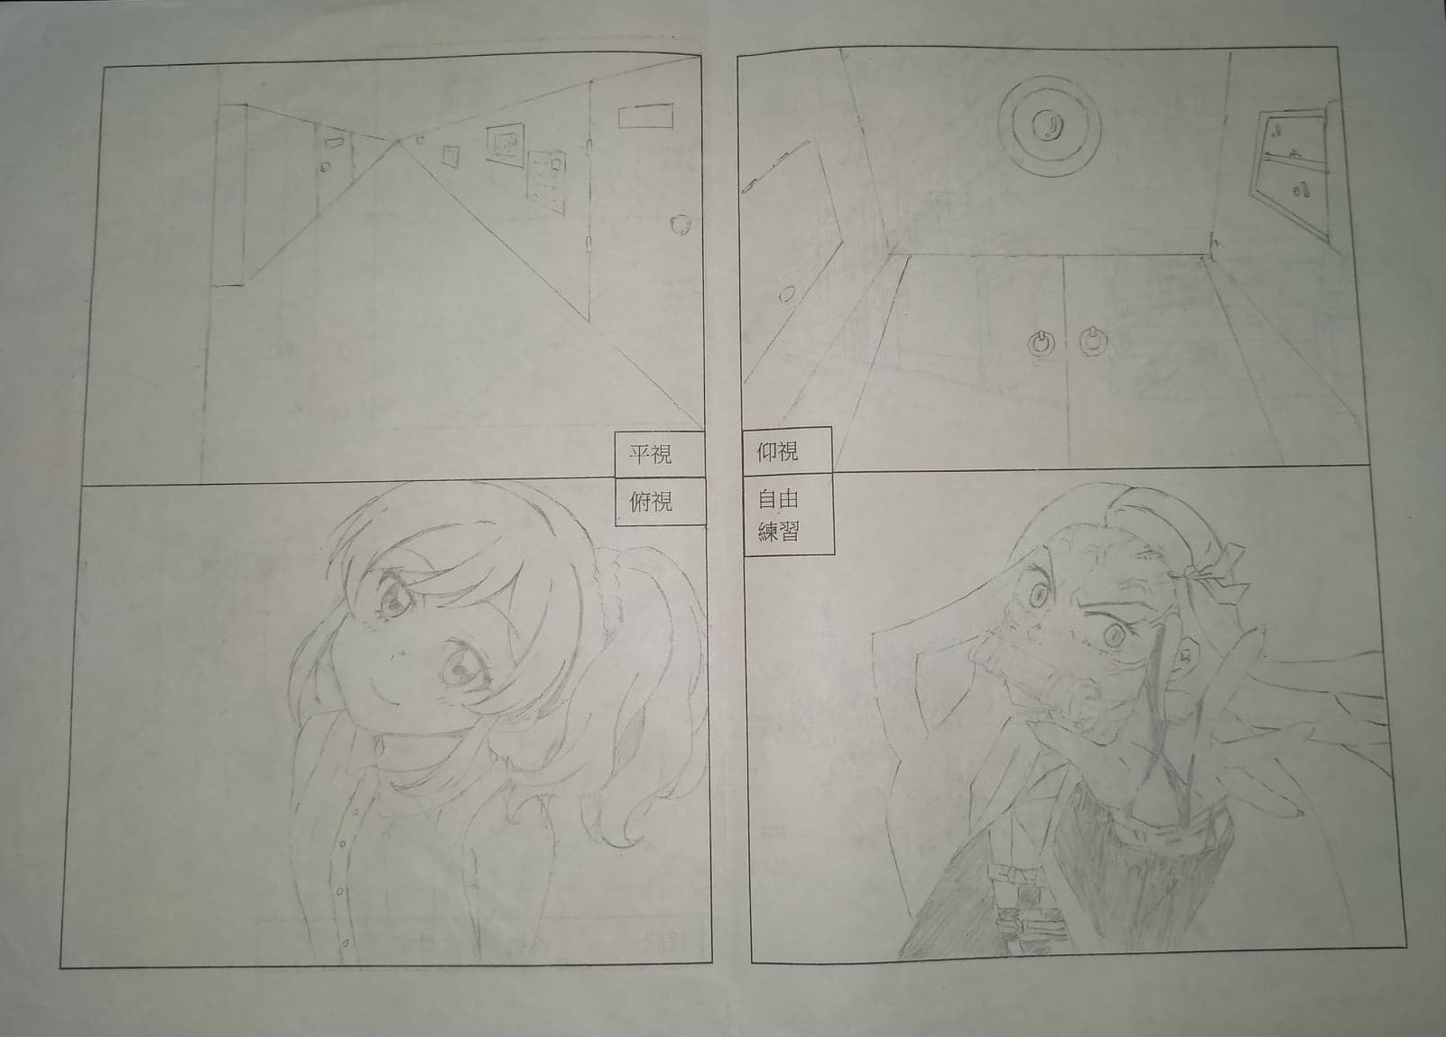
~社員們的精美作品~

Slide 8
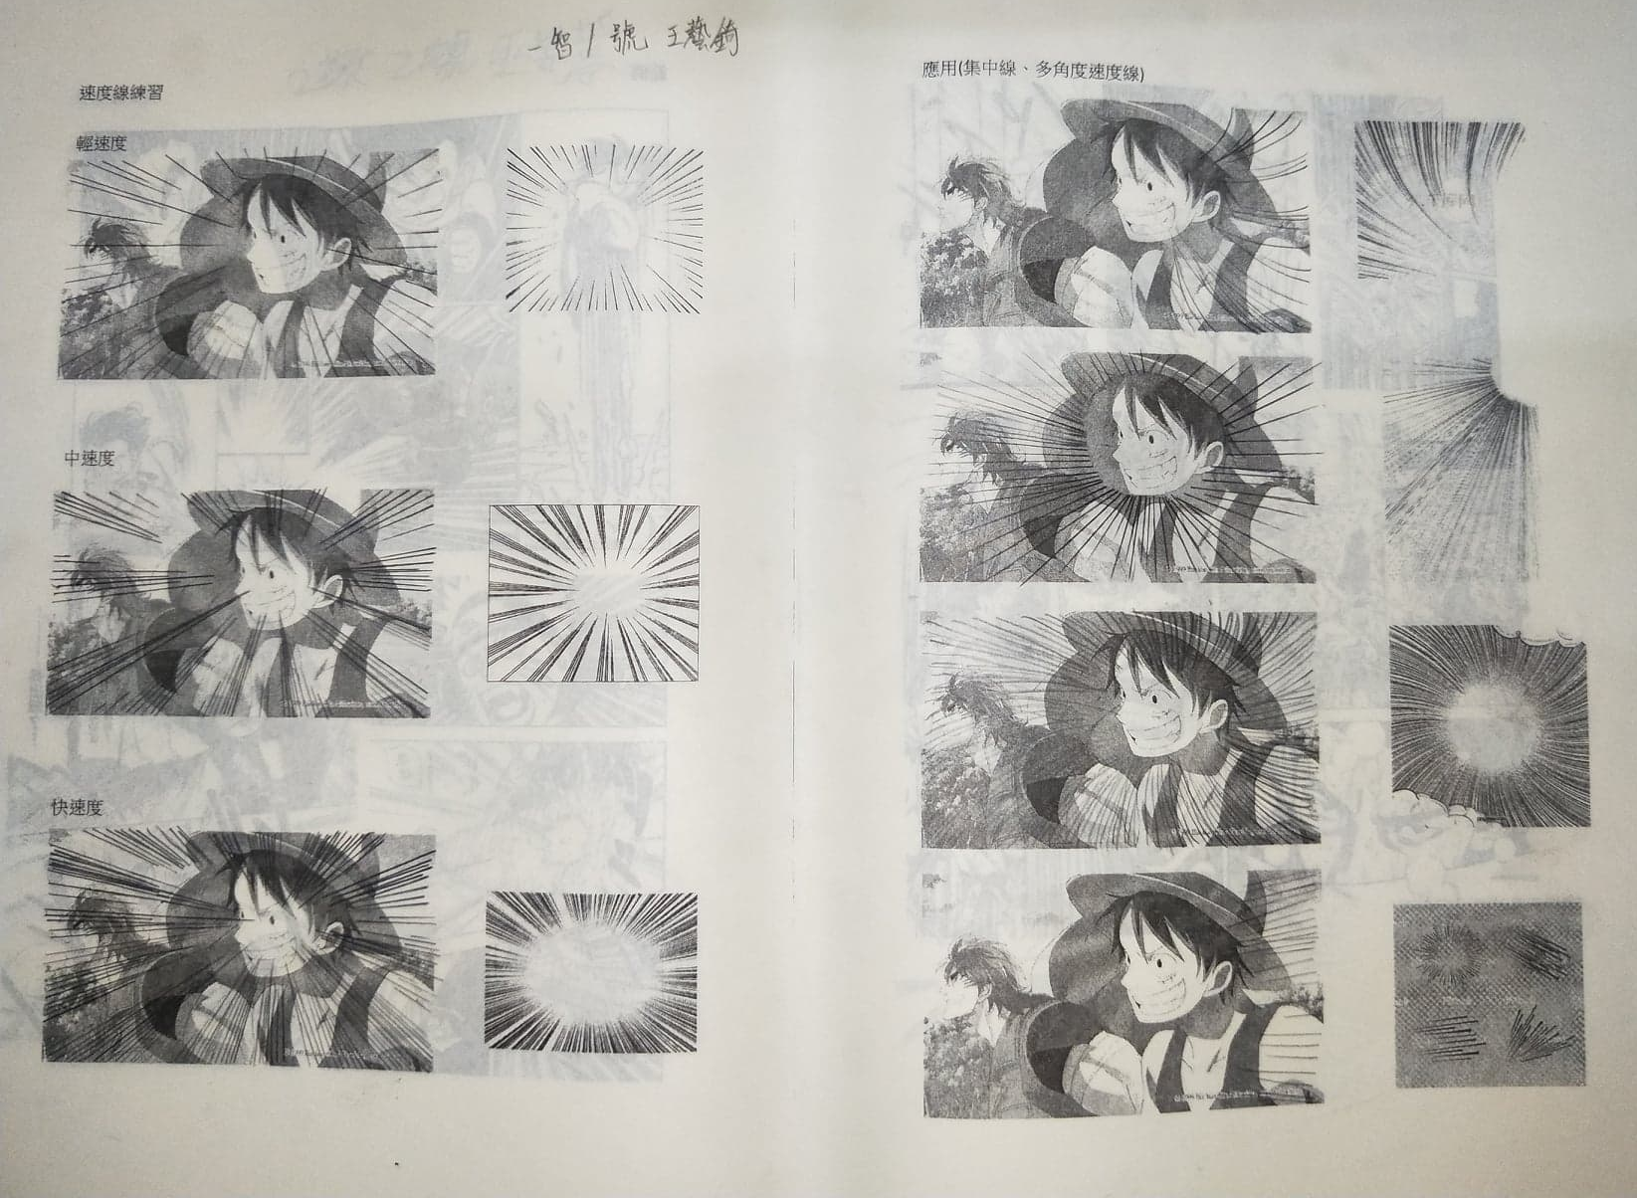
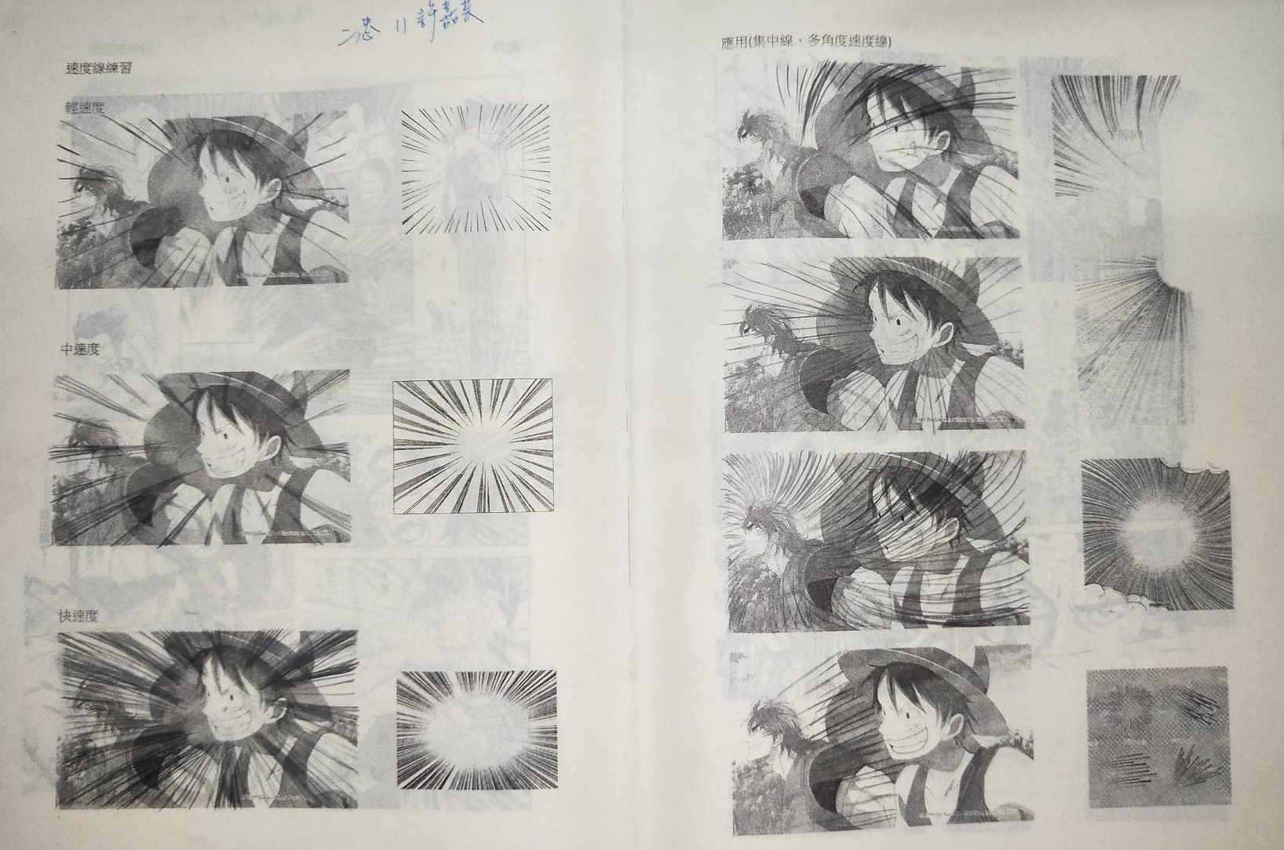
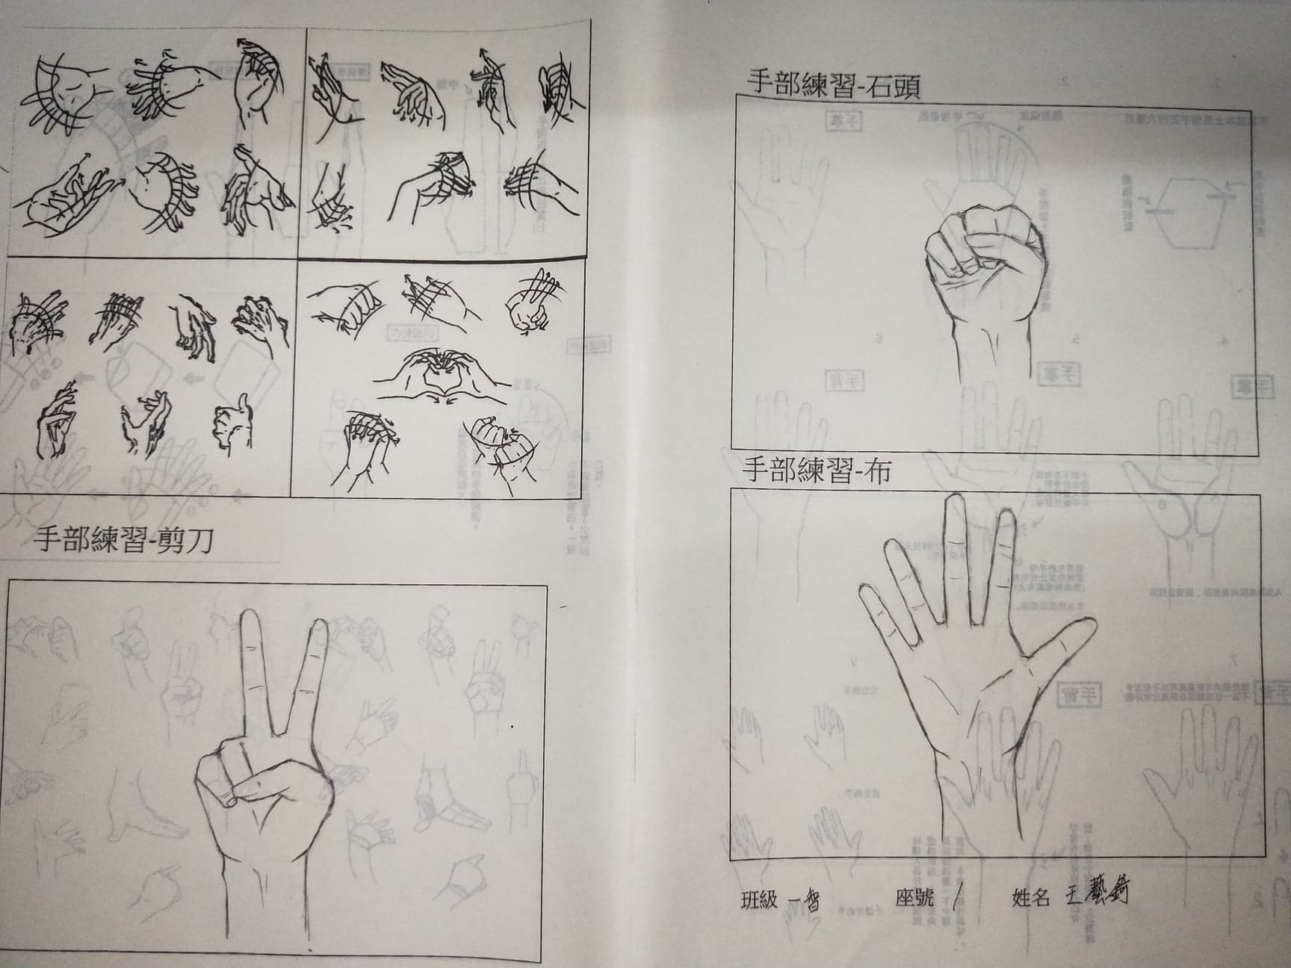
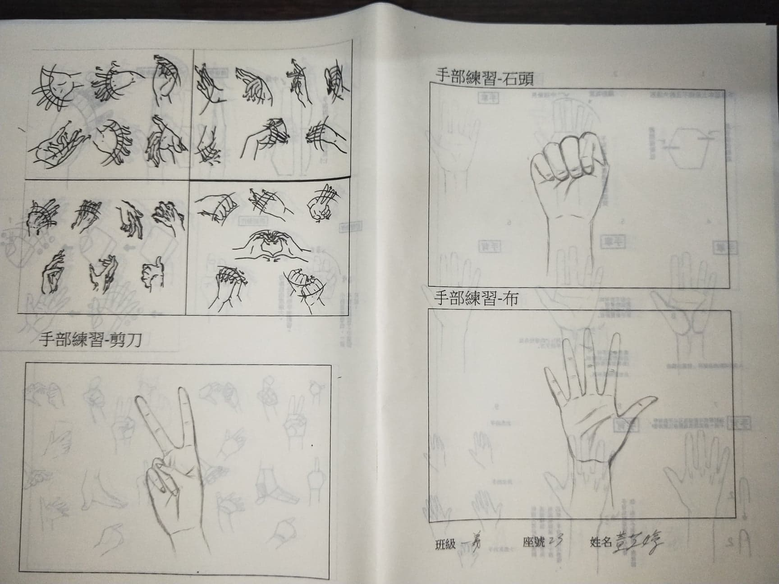

Slide 9
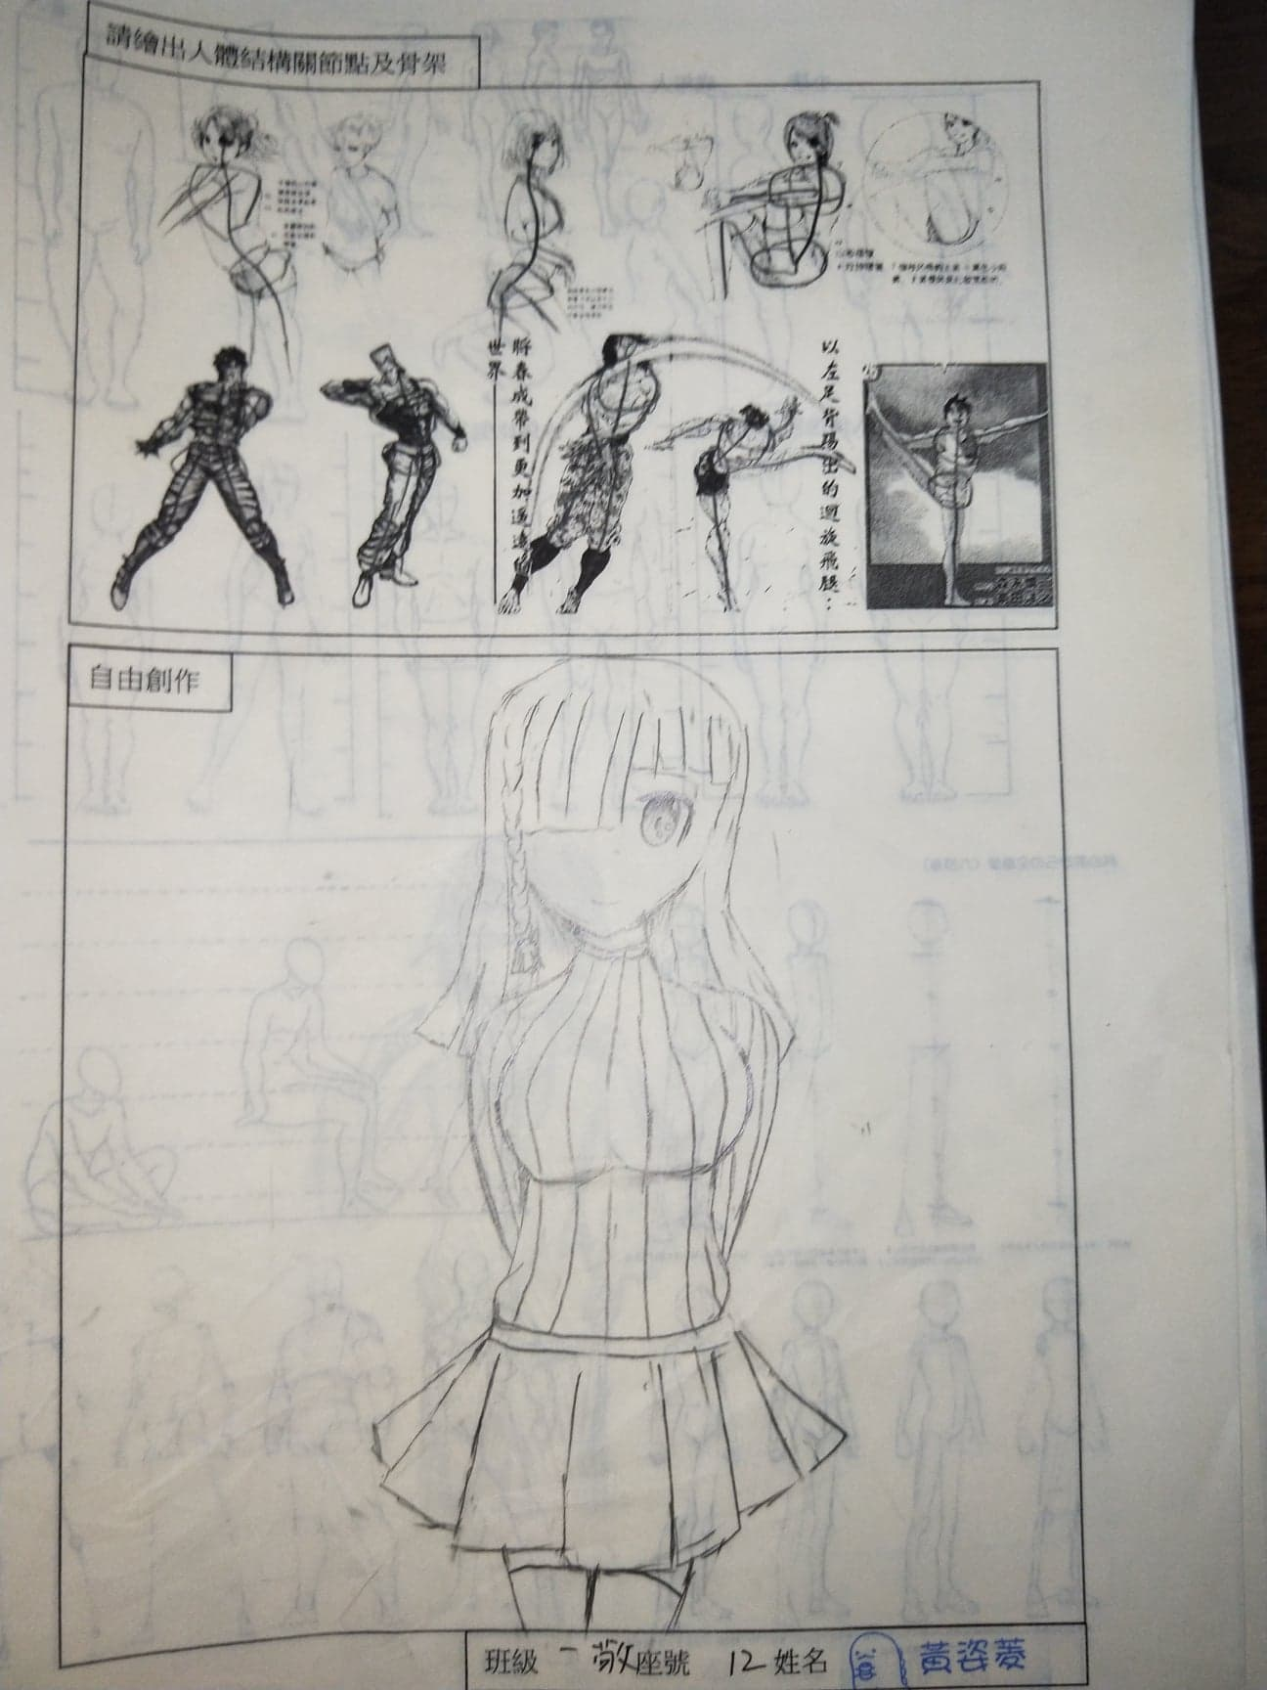
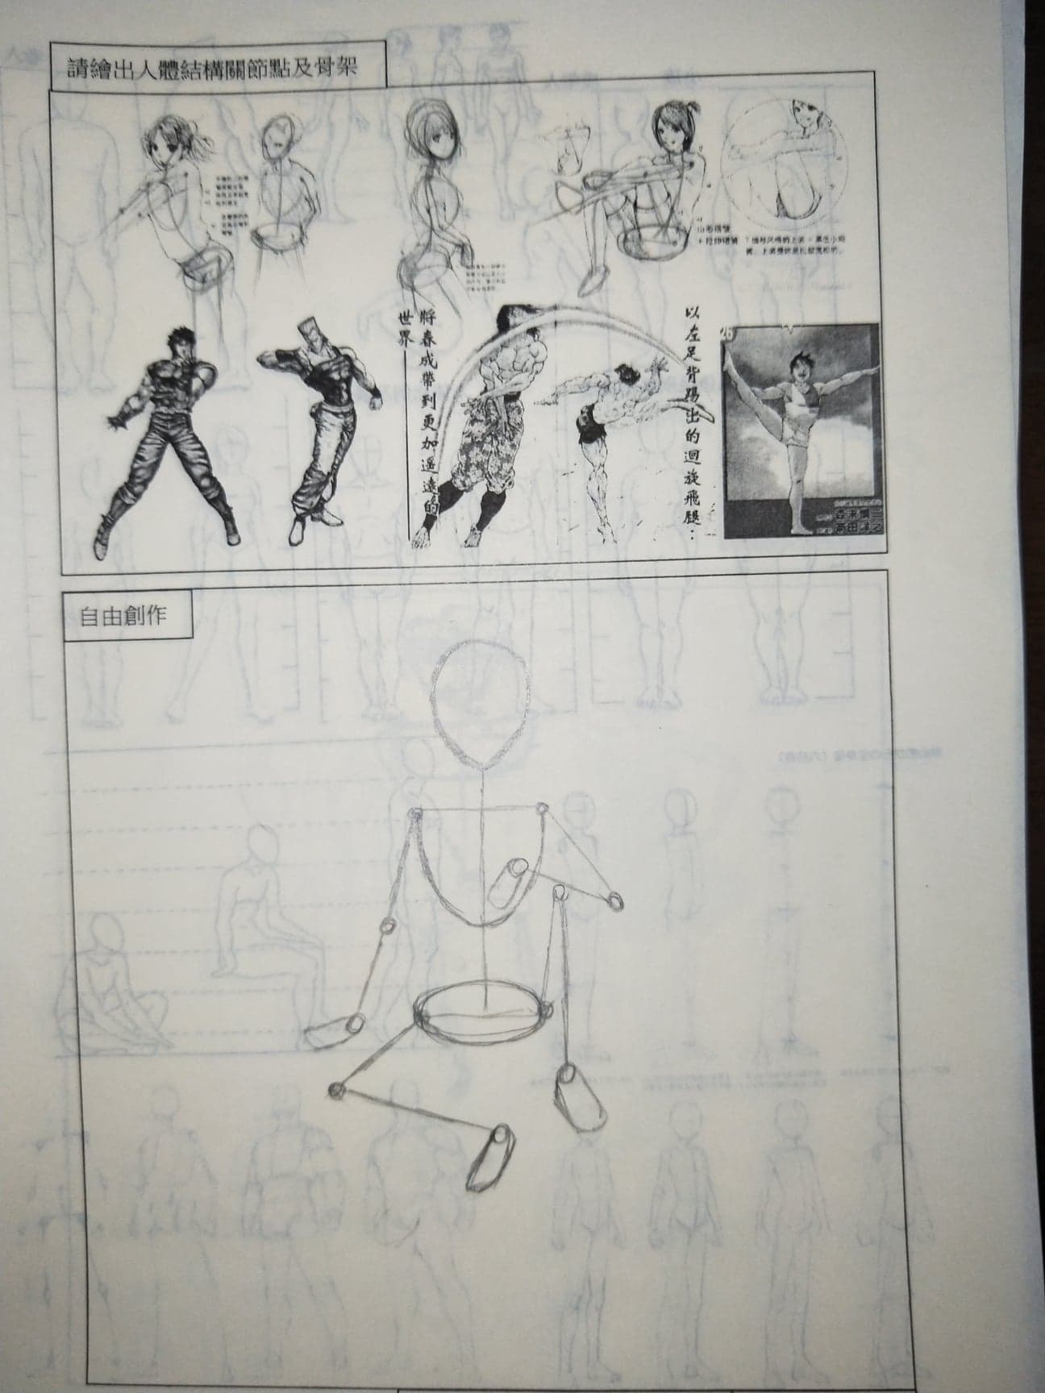
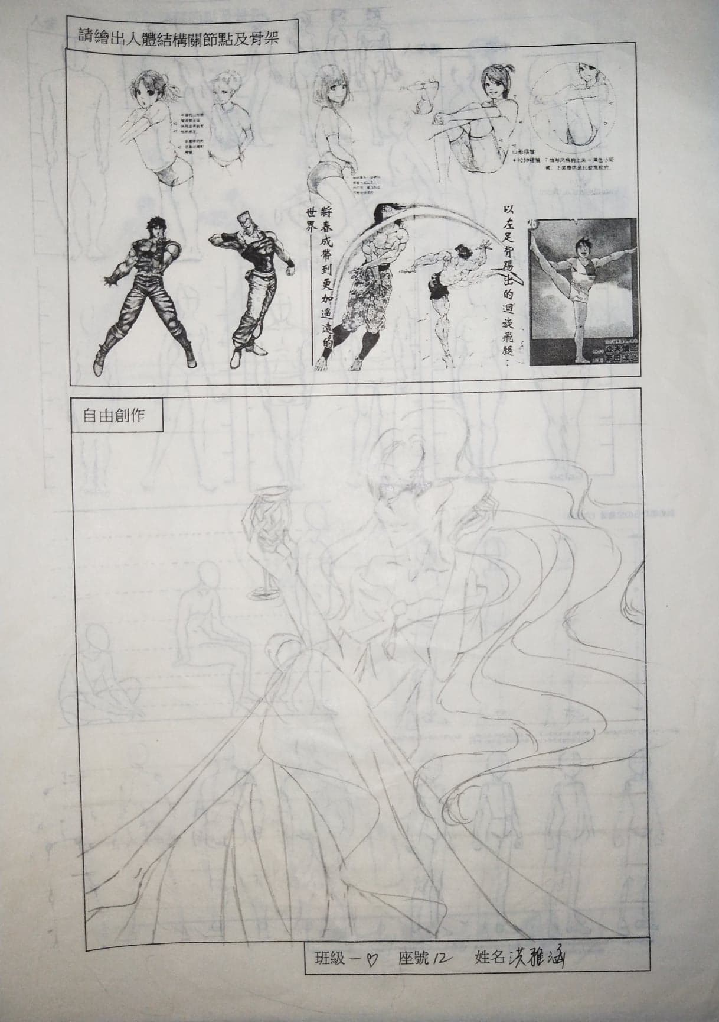

Slide 10
音樂欣賞
除了有好的劇情及風格外，主題曲也是動漫吸引人的重要關鍵呦!!
透過歌曲欣賞，更能融入動漫的世界!!

Slide 11
只要你有一顆喜愛動漫及熱血的心～
都非常歡迎你加入我們喔!!!

Slide 12
謝謝觀賞

